Slide 1
Team fullhouse
ПРОЕКТ ВЪРХУ МАТЕМАТИЧЕСКИ ИГРИ

Slide 2


НАШИЯТ ОТБОР
Валентин Пеев – 9г клас
- Scrum Trainer
Тодор Зафиров – 9б клас
Developer 1 Frond End
Станимир Димитров – 9б клас
-Developer C++
Андрей Андреев – 9г клас
- Code Checker

Slide 3

Етапи на работа
1.Разпределение на задълженията.
2.Направа на график на работа.
3.Реализиране на проекта.
4.Трудности.

Slide 4





ИЗПОЛЗВАНИ ТЕХНОЛОГИИ

Slide 5
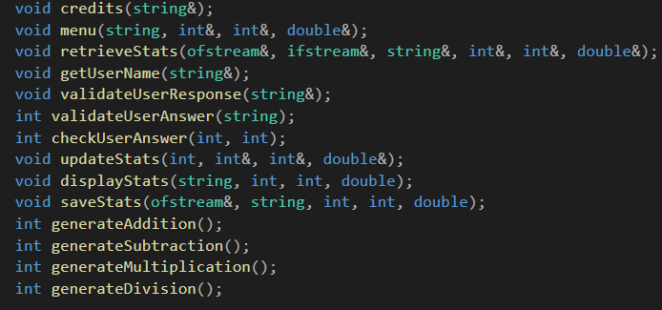
ФУНКЦИИ И ФАЙЛОВЕ ИЗПОЛЗВАНИ В ПРОГРАМАТА

Slide 6
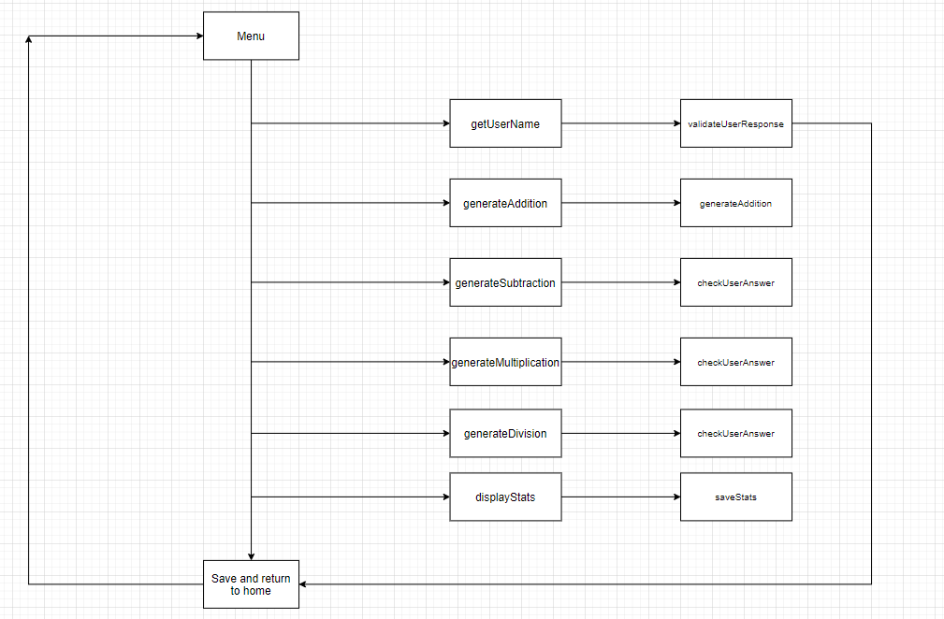
Диаграма, описваща функционалността на кода

Slide 7
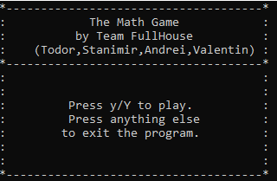
Показване на менюто

Slide 8
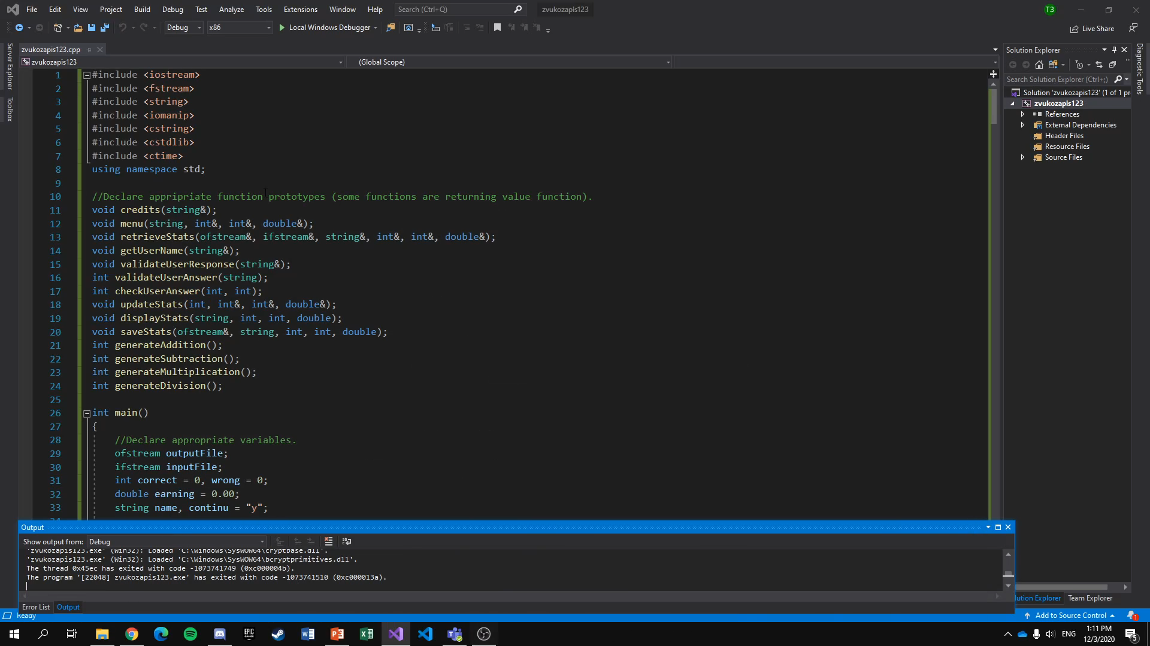
КАК РАБОТИ ПРОГРАМАТА

Slide 9


Slide 10
БЛАГОДАРИМ ЗА ВНИМАНИЕТО!

